Slide 1
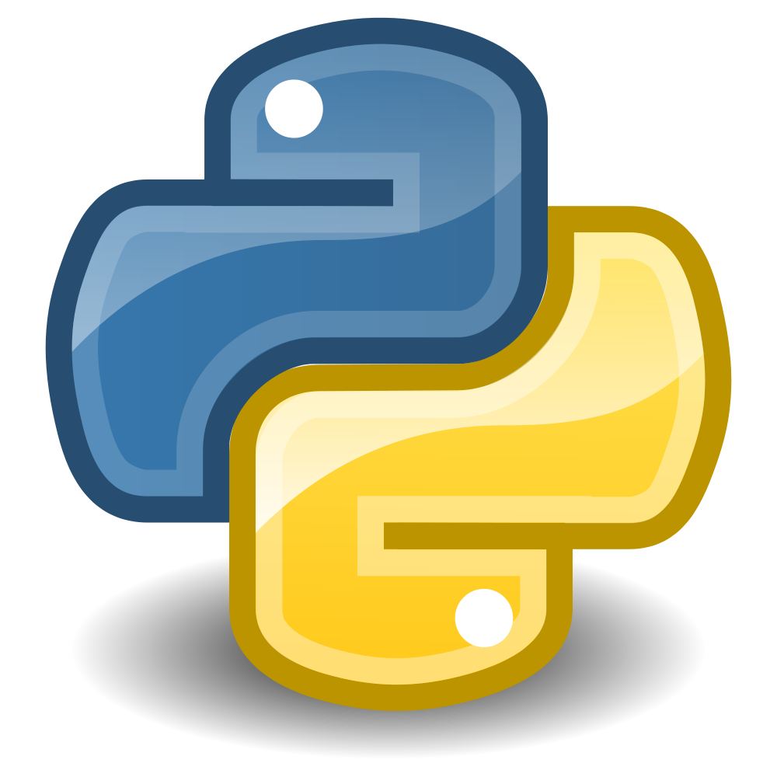
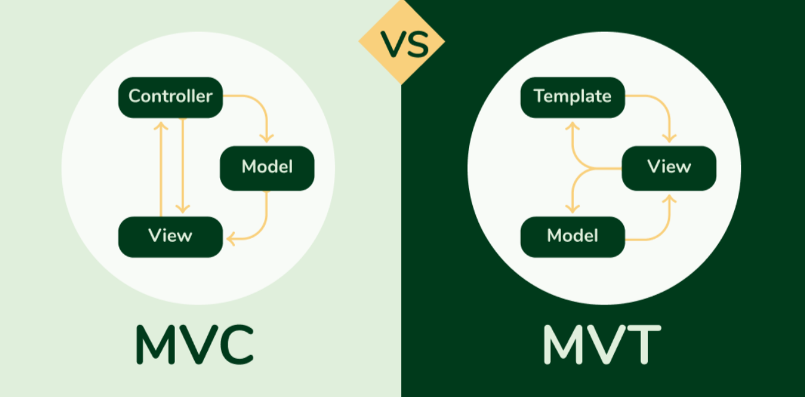
Олександр Загоруйко © 2026
MVC / MVT

Slide 2
План цієї презентації - 2 пари
Що таке патерн MVC
Цілі та завдання патерну Model-View-Controller
Приклади використання патерну MVC
Що таке патерн MVT
Цілі та завдання патерну Model-View-Template
Приклади використання патерну MVT

Slide 3
Що таке патерн MVC?
Патерн MVC (Model-View-Controller) — це архітектурний шаблон проєктування, який використовується для організації коду в додатках, особливо в веб-розробці. Він розділяє додаток на три основні компоненти: Model (Модель), View (Подання) і Controller (Контролер). Це дозволяє розділити логіку даних, інтерфейс користувача та бізнес-логіку, роблячи код більш модульним, легким для підтримки та тестування.

Slide 4
Яку проблему вирішує MVC
MVC вирішує проблему "спагеті-коду", коли логіка даних, інтерфейс і обробка запитів змішані в одному місці, що ускладнює масштабування, відлагодження та співпрацю в команді. Він забезпечує принцип "розділення обов'язків" (Separation of Concerns), дозволяючи розробникам працювати над різними частинами незалежно.
У Python MVC можна реалізувати в фреймворках як Flask або Pyramid (в Django буде MVT), але спочатку потренуємося на консольному додатку :)

Slide 5
Цілі на завдання MVC
Цілі:
Забезпечити чітке розділення компонентів для кращої модульності
Поліпшити тестування: кожен компонент можна тестувати окремо
Збільшити перевикористання коду: моделі та контролери можуть використовуватися в різних поданнях
Спростити підтримку: зміни в одній частині не ламають інші
Завдання:
Обробляти дані та бізнес-логіку (Model)
Відображати дані користувачеві (View)
Обробляти запити користувача та координувати Model і View (Controller)
Вирішувати проблеми з монолітним кодом, роблячи додаток гнучким для оновлень, наприклад, при додаванні нових функцій або інтеграції з API

Slide 6
Model
Model — це компонент, який відповідає за дані та бізнес-логіку. Він представляє структуру даних (наприклад, бази даних, файли) і правила їх обробки, не залежачи від інтерфейсу чи контролера.
Мета - зберігати та маніпулювати даними, забезпечуючи їх цілісність і незалежність від UI.
Завдання:
Взаємодія з базою даних (CRUD-операції: Create, Read, Update, Delete)
Валідація даних
Обчислення бізнес-логіки (наприклад, розрахунки)
Дані не "забруднюються" UI-логікою, що полегшує міграцію баз даних або інтеграцію з іншими системами

Slide 7
View
View — це компонент, відповідальний за представлення даних користувачеві. Це інтерфейс: HTML-сторінки, форми, графіки тощо. View отримує дані від Model через Controller і відображає їх.
Мета - надати користувачеві зручний інтерфейс без знання про внутрішню логіку даних.
Завдання:
Генерація UI на основі даних з Model
Обробка відображення (рендеринг шаблонів)
Не містить бізнес-логіку, тільки представлення
Зміни в дизайні (наприклад, адаптація під мобільні пристрої) не впливають на дані чи логіку

Slide 8
Controller
Controller — це "посередник", який обробляє запити користувача, взаємодіє з Model для отримання/зміни даних і передає їх у View для відображення.
Мета - координувати потік даних між Model і View, обробляти вхідні запити.
Завдання:
Отримання запитів (наприклад, HTTP-запити)
Виклик методів Model для обробки даних
Вибір і рендеринг View
Обробка помилок і маршрутизація
Вирішує проблему централізованої обробки логіки, що запобігає дублюванню коду в UI чи даних

Slide 9
Використання для консолі
MVC можна застосувати не тільки у веб-додатках, а й у консольних програмах, десктопних GUI (наприклад Tkinter, PyQt, textual), іграх у терміналі, скриптах-утилітах, коли програма стає більшою за 200–300 рядків.
Переваги в консолі (без фреймворків):
Легко додати пізніше графічний інтерфейс (Tkinter, curses, textual тощо) — достатньо замінити View
Код чітко розділений, його легше тестувати, підтримувати, розширювати
Можна писати unit-тести на Model і Controller без виведення в консоль
https://github.com/sunmeat/python_mvc1

Slide 10
Ще приклади на MVC
rich: https://gist.github.com/sunmeat/f4b87f086e2e374af3f0d4e516f12796
textual: https://github.com/sunmeat/python_textual
TKinter: https://github.com/sunmeat/python_tkinter
PyQt: https://github.com/sunmeat/python_pyqt
PySide: https://github.com/sunmeat/python_pyside
Flask: https://github.com/sunmeat/python_flask

Slide 11
Практика на MVС
Виконати на вибір одне з 4 завдань (стаття, фільм, взуття, рецепт):
https://materials.itstep.org/content/de0459f6-202b-4607-8cf8-8c158ab0a8a1/uk
https://materials.itstep.org/content/c7cdc7cd-7ec1-48eb-9a5f-7694ce06a62f/uk

Slide 12
Веб-фреймворки та MVC
Наразі, реально активних і сучасних варіантів веб-фреймворків з чітким класичним MVC дуже мало.
~85% нових і активних Python веб-проєктів — це або Django (MVT), або FastAPI (без жорсткого MVC).
У Python-екосистемі класичний MVC практично вимирає, бо MVT + мікрофреймворки + async/функціональний стиль виявилися зручнішими та продуктивнішими для більшості задач.

Slide 13
Що таке патерн MVT?
MVT (Model-View-Template) — це варіація MVC, адаптована для веб-фреймворку Django. Тут View обробляє логіку (як Controller у MVC), а Template — це окремий компонент для рендерингу UI.
Мета - спростити розробку веб-додатків, розділивши дані, логіку та шаблони для швидкої ітерації.
Завдання:
Обробка даних (Model)
Бізнес-логіка та маршрутизація (View)
Рендеринг UI (Template)
У веб-розробці шаблони часто змінюються окремо від логіки, що полегшує роботу дизайнерів і розробників

Slide 14
Model
Model у MVT — те саме, що в MVC: шар даних, який визначає структуру бази даних і бізнес-логіку.
Мета - забезпечити незалежне управління даними.
Завдання:
Опис моделей бази даних (Django ORM автоматично створює таблиці, пише SQL, дає зручний інтерфейс для запитів)
Валідація та маніпуляція даними
Вирішує проблему автоматичної генерації SQL, робить міграції без ручної роботи з БД

Slide 15
View
View у MVT — це функції або класи, які обробляють запити, взаємодіють з Model і повертають відповідь, часто рендерячи Template.
Мета - обробляти логіку запиту без прив'язки до UI.
Завдання:
Отримання HTTP-запитів
Читання/запис в модель, перевірка прав, обчислення
Вибір шаблону для рендерингу
Повернення HTTP-відповіді (найчастіше — відрендерений HTML)
Централізована логіка, незалежна від шаблонів

Slide 16
Template
Template — це файл з розширенням .html, в якому змішується статичний HTML + спеціальні теги Django), який рендериться з отриманими даними від View (через словник context). Це відокремлений аналог View у MVC.
Мета - забезпечити гнучке представлення даних.
Завдання:
Рендеринг динамічного контенту (цикли, умови)
Інтеграція з CSS/JS
Дизайнери можуть працювати з шаблонами без Python-коду

Slide 17
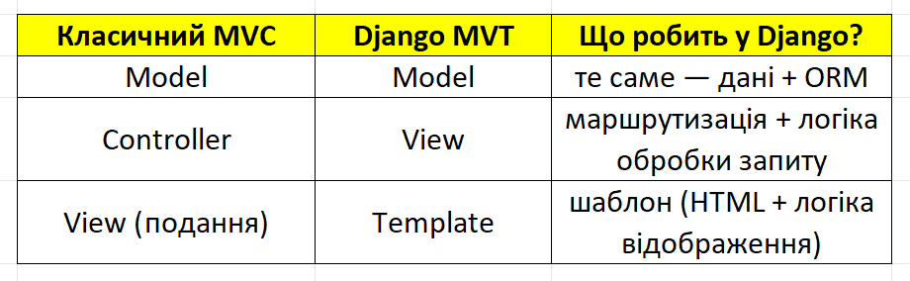
Порівняння

Slide 18
Потік роботи (workflow) у MVT
Користувач вводить URL, браузер надсилає HTTP-запит
Django URL dispatcher (маршрутизатор) дивиться на urls.py і знаходить відповідну функцію/клас View
View отримує об’єкт request
View (за потреби) звертається до Model — читає/змінює дані через ORM
View готує контекст (словник з даними)
View викликає render(request, 'шлях/до/шаблону.html', context)
Django бере Template, підставляє дані з context, виконує всі теги/цикли/умови
Готовий HTML повертається у відповідь браузеру

Slide 19

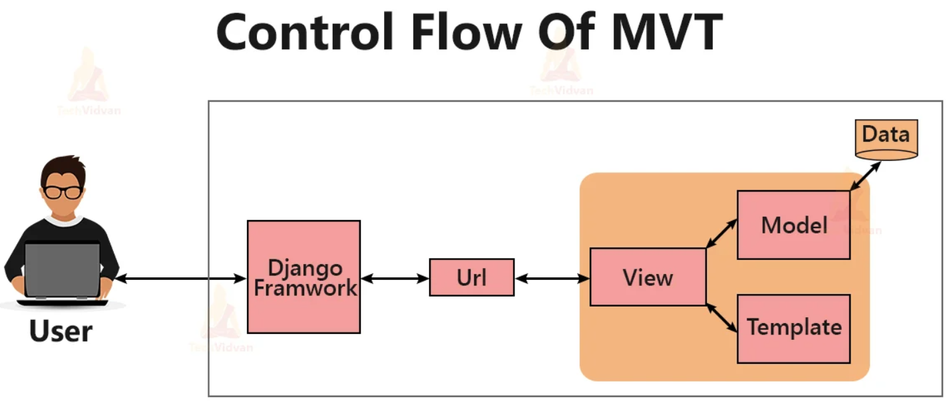
лалала

Slide 20
Аналогія
Ресторан:
Model — кухня + склад продуктів (рецепти, інгредієнти, база знань про страви)
View — офіціант + кухар (приймає замовлення, йде на кухню, готує/збирає страву, вирішує як подати)
Template — тарілка + оформлення страви (як саме подається, прикрашено, з соусом чи без)
Клієнт (браузер) спілкується тільки з офіціантом (View).
Офіціант іде на кухню (Model).
Потім красиво кладе страву на тарілку (Template) і приносить клієнту.

Slide 21
Переваги підходу
чітке розділення відповідальностей (SOLID — Single Responsibility)
моделі можна перевикористовувати в API, консольних командах тощо
шаблони легко змінювати дизайнерам (майже без дотику до Python)
views дозволяють писати як функції (просто), так і класи (потужно + перевикористання)
Django бере на себе багато рутинної роботи (маршрути, ORM, CSRF, валідація тощо)

Slide 22
Найпоширеніші непорозуміння
Чому View не малює HTML? → бо в Django це робить Template
Тоді View — це контролер? → за суттю — так
А де тоді контролер? → його роль виконує фреймворк + View
Чи можна називати Django MVC? → технічно так, але краще казати MVT, щоб не плутатися

Slide 23
Приклади коду на MVT
https://gist.github.com/sunmeat/a6f1fe4b53c672f54a5ea1aa9f3beaed console
https://gist.github.com/sunmeat/bd623d7baefdb05c4a9af295da40f032 textual
https://gist.github.com/sunmeat/baaf2670a2874d17f00cefbbcb4d55d0 pyside6
https://gist.github.com/sunmeat/37cabef9b4e22d965e9f661d26aef77f flask

Slide 24
Як щодо Clean Architecture?
Clean Architecture — це підхід, запропонований Робертом Мартіном, де код організований у шари, щоб зробити систему незалежною від фреймворків, баз даних чи UI. Основні шари:
Entities (Доменні сутності) - бізнес-правила та моделі, незалежні від усього
Use Cases (Випадки використання) - бізнес-логіка, яка оркеструє сутності
Adapters (Адаптери) - інтерфейси для взаємодії з зовнішнім світом (наприклад, репозиторії для БД)
Frameworks & Drivers (Фреймворки) - конкретні інструменти, як Django чи Flask, які "підключаються" до адаптерів

Slide 25
Як щодо Clean Architecture?
У Django це не є "рідним" підходом, бо фреймворк орієнтований на швидку розробку з "батарейками в комплекті". Але спільнота адаптує Clean Architecture, розділяючи код на шари, подібно до схеми, але значно простіше. Наприклад, у Django-проєктах з Clean Architecture часто створюють окремі директорії для домену, сервісів та інфраструктури, а не покладаються тільки на стандартну структуру додатків. Є навіть готові приклади на GitHub, де payments-система побудована з сутностями в чистому Python, а Django — тільки як зовнішній шар. Це допомагає з тестуванням і масштабом, але вимагає більше boilerplate-коду, ніж стандартний Django.

Slide 26
Порівняння з ASP.NET Core
У порівнянні з ASP.NET Core, де шари (Presentation, Application, Domain, Infrastructure) чітко розділені в окремих проєктах, Django більш гнучкий, але менш "enterprise-орієнтований". У .NET це природно через DI (Dependency Injection) і EF Core, тоді як у Django можна використовувати signals, менеджери чи сторонні бібліотеки (як django-clean-architecture) для адаптації. Багато розробників радять не "вбивати" сильні сторони Django (наприклад, ORM чи admin), а інтегрувати Clean Architecture прагматично.

Slide 27
Чому в Django три папки
Стандартна структура Django-додатка буде справді проста:
models.py: моделі даних (ORM)
views.py: логіка обробки запитів (контролери)
templates/: шаблони для рендерингу (UI)
Це через філософію Django — "don't repeat yourself" (DRY) і швидкий старт. Не потрібно створювати купу шарів з нуля, бо фреймворк вже надає інструменти для всього. Якщо проєкт простий, "три папки" вистачає для MVT. Але для складних додатків спільнота рекомендує розширювати: додавати services.py для бізнес-логіки, repositories.py для доступу до даних, і навіть розділяти на модулі (наприклад, core/domain, application/services). Чому не більше? Python-спільнота любить простоту (Zen of Python: "Simple is better than complex"), тому надмірні шари вважаються over-engineering'ом, якщо не потрібно. Суворе впровадження Clean Architecture робить Django "менш Django-подібним", але для enterprise-проєктів це виправдано.

Slide 28
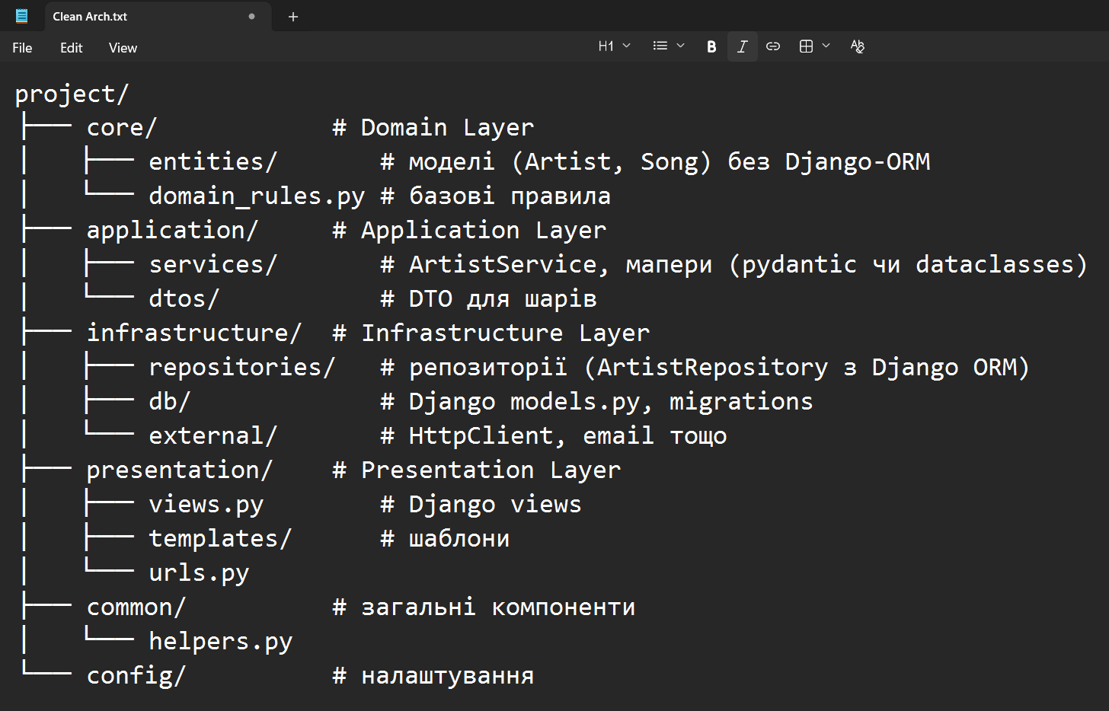
Якщо дуже хочеться Clean

Slide 29
Практика / ДЗ на MVT
https://gist.github.com/sunmeat/a864814aedae5ae838705b3babf493f7

